Slide 1

2017.09.28
의사결정나무
< A조 발표자 박혜진 >

Slide 2

목 차
의사결정나무
불순도 측정
의사결정나무 알고리즘
특징
5. R 실습
국내 최초 Big Data 연합동아리 BOAZ

Slide 3

1. 의사결정나무
정의 :
의사결정규칙을 도표화하여 관심대상이 되는 집단을
몇 개의 소집단으로 분류하거나 예측을 수행하는 분석 방법
국내 최초 Big Data 연합동아리 BOAZ

Slide 4
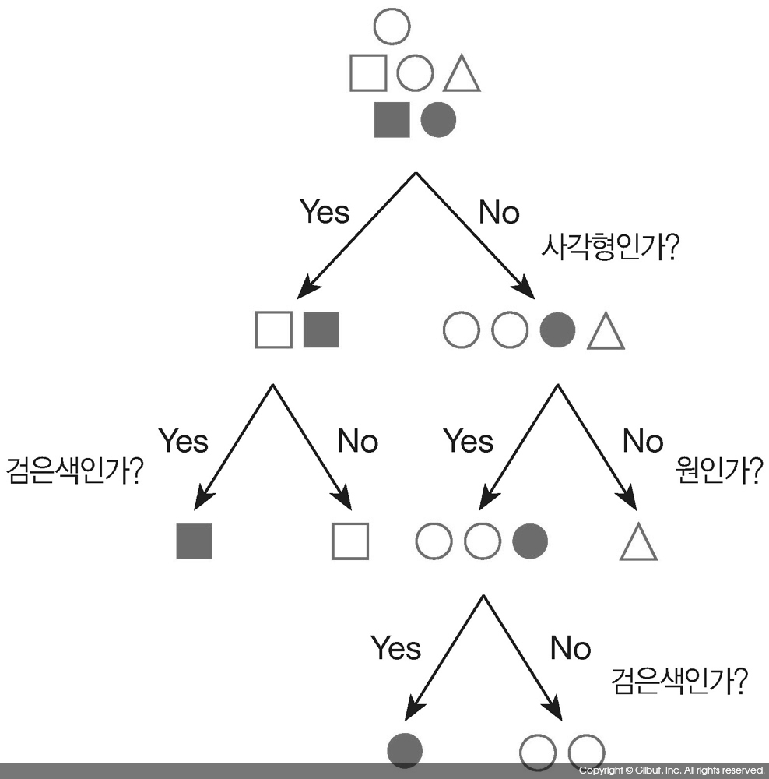
1. 의사결정나무
(2) 의사결정나무의 구성 요소 :
뿌리마디
부모마디
시작되는 마디, 모든 자료를 포함
주어진 마디의 상위마디
중간마디
자식마디
부모마디, 자식마디가 모두 있는 마디
주어진 마디의 하위마디
끝마디
깊이
자식마디가 없는 마디
뿌리마디부터 끝마디까지의 중간마디들의 수
국내 최초 Big Data 연합동아리 BOAZ

Slide 5
1. 의사결정나무
(3) 의사결정나무 분석 단계
성장단계
▼
가지치기
▼
타당성 평가
▼
해석 및 예측
국내 최초 Big Data 연합동아리 BOAZ

Slide 6
1. 의사결정나무
(3) 의사결정나무 분석 단계
성장단계
▼
가지치기
▼
타당성 평가
▼
해석 및 예측
분석 목적과 자료구조에 따라
적절한 분리 기준과
정지규칙을 지정하여
X의 차원공간을 재귀적으로 분할하는 단계
독립변수
부모마디보다
자식마디의 순도가 증가하도록 분리해야 함
국내 최초 Big Data 연합동아리 BOAZ

Slide 7
1. 의사결정나무
(3) 의사결정나무 분석 단계
성장단계
▼
가지치기
▼
타당성 평가
▼
해석 및 예측
분리변수가 범주형인 경우
적절한 분리기준 ( : 불순도측도)
카이제곱 통계량의 p-value
지니지수
엔트로피 지수
˅ 정의
순도(Purity) : 특정 범주의 개체들이 포함되어 있는 정도
불순도(Impurity) : 얼마나 다양한 범주들의 개체들이 포함되어있는 가를 의미
국내 최초 Big Data 연합동아리 BOAZ

Slide 8
1. 의사결정나무
(3) 의사결정나무 분석 단계
분리변수가 범주형인 경우
적절한 분리기준( : 불순도측도)
카이제곱 통계량의 p-value
지니지수
엔트로피 지수
카이제곱 통계량의 P값이
가장 작은 예측변수와
그 때의 최적 분리에 의해서 자식마디를 형성
국내 최초 Big Data 연합동아리 BOAZ

Slide 9
1. 의사결정나무
(3) 의사결정나무 분석 단계
분리변수가 범주형인 경우
적절한 분리기준( : 불순도측도)
카이제곱 통계량의 p-value
지니지수(Gini Index)
엔트로피 지수
불순도를 측정하는 지수의 하나 지니지수를 감소시켜주는 예측변수와
그 때의 최적분리에 의해서 자식마디를 선택
국내 최초 Big Data 연합동아리 BOAZ

Slide 10
1. 의사결정나무
(3) 의사결정나무 분석 단계
분리변수가 범주형인 경우
적절한 분리기준( : 불순도측도)
카이제곱 통계량의 p-value
지니지수
엔트로피 지수(Entropy)
Shannon entropy 라고도 함
주어진 집단의 혼잡도(불확실성)를 나타낸 수치
국내 최초 Big Data 연합동아리 BOAZ

Slide 11
1. 의사결정나무
(3) 의사결정나무 분석 단계
성장단계
▼
가지치기
▼
타당성 평가
▼
해석 및 예측
분리변수가 연속형인 경우
적절한 분리기준 ( : 불순도측도)
F 통계량
분산의 감소량
국내 최초 Big Data 연합동아리 BOAZ

Slide 12
1. 의사결정나무
(3) 의사결정나무 분석 단계
분리변수가 연속형인 경우
적절한 분리기준 ( : 불순도측도)
F 통계량
분산의 감소량
F통계량의 P값이 가장 작은 예측변수와
그 때의 최적분리에 의해서 자식마디가 형성
국내 최초 Big Data 연합동아리 BOAZ

Slide 13
1. 의사결정나무
(3) 의사결정나무 분석 단계
분리변수가 연속형인 경우
적절한 분리기준 ( : 불순도측도)
F 통계량
분산의 감소량
분산의 감소량을 최대화하는 기준의
최적분리에 의해서 자식마디가 형성
국내 최초 Big Data 연합동아리 BOAZ

Slide 14
1. 의사결정나무
(3) 의사결정나무 분석 단계
성장단계
▼
가지치기
▼
타당성 평가
▼
해석 및 예측
너무 큰 나무는 자료를 과대적합
너무 작은 나무는 자료를 과소적합
→ 적절한 정지규칙 필요
국내 최초 Big Data 연합동아리 BOAZ

Slide 15
1. 의사결정나무
(3) 의사결정나무 분석 단계
성장단계
▼
가지치기
▼
타당성 평가
▼
해석 및 예측
정지규칙 :
마디에 속하는 자료가
일정 수 이하일 때 분할을 정지시킴
연구자가 직접 지정
국내 최초 Big Data 연합동아리 BOAZ

Slide 16
1. 의사결정나무
(3) 의사결정나무 분석 단계
성장단계
▼
가지치기
▼
타당성 평가
▼
해석 및 예측
분류오류를 크게 할 위험이 높거나
부적절한 규칙을 가지고 있는 가지 제거
가지치기의 방법 :
비용-복잡도 가지치기
국내 최초 Big Data 연합동아리 BOAZ

Slide 17
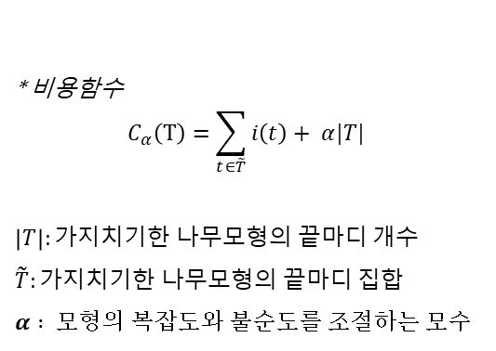
1. 의사결정나무
(3) 의사결정나무 분석 단계
성장단계
▼
가지치기
▼
타당성 평가
▼
해석 및 예측
비용-복잡도 가지치기 :
가지치기한 나무의 비용함수
= 총불순도 + 복잡도
비용함수 값이 작은 나무 모형을 선택
* 비용함수
$$C_{α}\left(T\right)=\sum_{t∈\tilde{T}}{i\left(t\right)+ α|T|}$$
$$\left|T\right|:가지치기한 나무모형의 끝마디 개수$$
$$\tilde{T}:가지치기한 나무모형의 끝마디 집합$$
$$α : 모형의 복잡도와 불순도를 조절하는 모수$$
국내 최초 Big Data 연합동아리 BOAZ

Slide 18
1. 의사결정나무
(3) 의사결정나무 분석 단계
성장단계
▼
가지치기
▼
타당성 평가
▼
해석 및 예측
이익도표나 위험도표 또는
검정용 자료에 의한 교차타당성 등을 이용하여 의사결정나무 평가
국내 최초 Big Data 연합동아리 BOAZ

Slide 19
1. 의사결정나무
(3) 의사결정나무 분석 단계
성장단계
▼
가지치기
▼
타당성 평가
▼
해석 및 예측
의사결정나무를 해석하고
분류 및 예측모형을 설정
국내 최초 Big Data 연합동아리 BOAZ

Slide 20

2. 불순도 측정
 | 분류모형(범주형) | 회귀모형(연속형)
CHAID | 카이제곱 통계량 | ANOVA F-통계량
CART | 지니지수 | 분산의 감소량
C4.5 | 엔트로피 지수
(불순도 감소) = (불확실성 감소) = (순도의 증가)
국내 최초 Big Data 연합동아리 BOAZ

Slide 21
2. 불순도 측정
국가장학금 지급판별 모델을 만드는데 의사결정나무를 이용
지급 가능(Good), 지급 불가능(Bad) 두 개의 범주를 나누는 적절한 분리 기준을 구하고자 함
분리 기준을 C+ 이하(Left) , C+초과(Right) 라고 가정하고 샘플링 된 300명을 나누면 다음과 같다.
C+ 이하 (Left)
C+ 초과 (Right)
 | Good | Bad | Total
Left | 32 | 48 | 80
Right | 178 | 42 | 220
Total | 210 | 90 | 300
국내 최초 Big Data 연합동아리 BOAZ

Slide 22
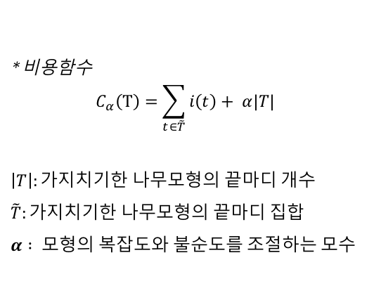
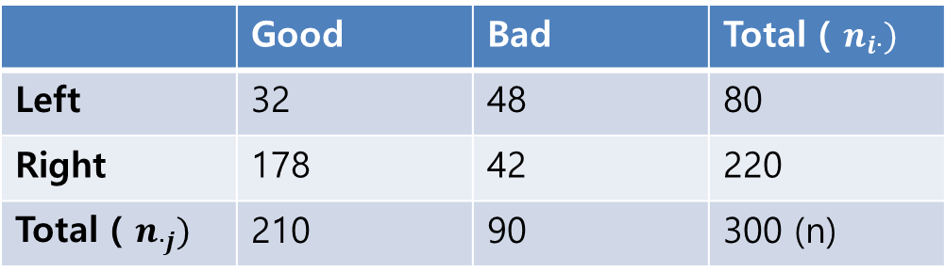
2. 불순도 측정
(1) 카이제곱 통계량 – 기대도수 계산
 | Good | Bad | Total ( $n_{i∙})$
Left | 32 | 48 | 80
Right | 178 | 42 | 220
Total ( $n_{∙j})$ | 210 | 90 | 300 (n)
$$(기대도수) {=E}_{ij}=\left(n_{∙j}∙n_{i∙}\right)/n$$
국내 최초 Big Data 연합동아리 BOAZ

Slide 23
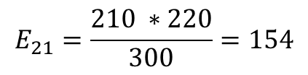
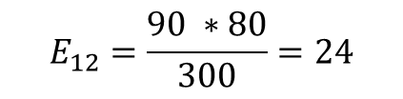
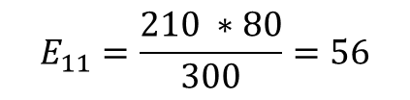
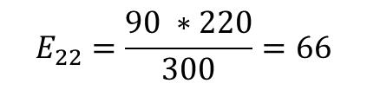
2. 불순도 측정
(1) 카이제곱 통계량 – 기대도수 계산
 | Good | Bad | Total ( $n_{i∙})$
Left | 32 | 48 | 80
Right | 178 | 42 | 220
Total ( $n_{∙j})$ | 210 | 90 | 300 (n)
$$(기대도수) {=E}_{ij}=\left(n_{∙j}∙n_{i∙}\right)/n$$
$$E_{11}=\frac{210 ∗80}{300}=56$$
$$E_{12}=\frac{90 ∗80}{300}=24$$
$$E_{21}=\frac{210 ∗220}{300}=154$$
$$E_{22}=\frac{90 ∗220}{300}=66$$
국내 최초 Big Data 연합동아리 BOAZ

Slide 24
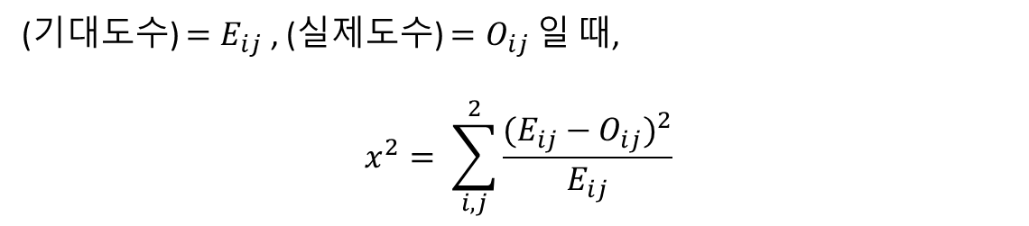
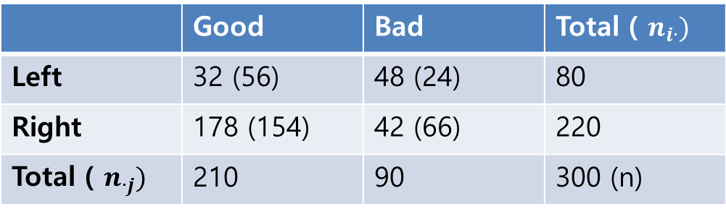
2. 불순도 측정
(1) 카이제곱 통계량
 | Good | Bad | Total ( $n_{i∙})$
Left | 32 (56) | 48 (24) | 80
Right | 178 (154) | 42 (66) | 220
Total ( $n_{∙j})$ | 210 | 90 | 300 (n)
(기대도수) ${=E}_{ij}$ , (실제도수) ${=O}_{ij}$일 때,
$$x^{2}= \sum_{i, j}^{2}{\frac{{(E_{ij}−O_{ij})}^{2}}{E_{ij}}}$$
국내 최초 Big Data 연합동아리 BOAZ

Slide 25
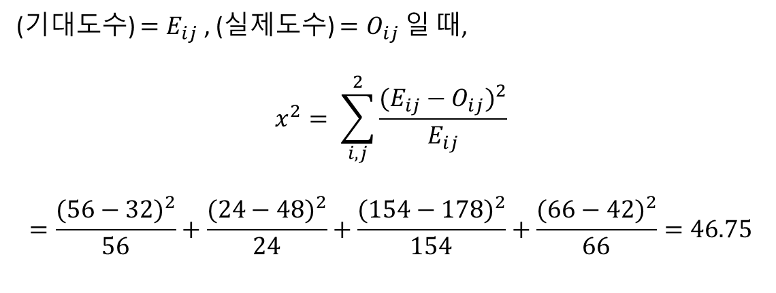
2. 불순도 측정
(1) 카이제곱 통계량
 | Good | Bad | Total ( $n_{i∙})$
Left | 32 (56) | 48 (24) | 80
Right | 178 (154) | 42 (66) | 220
Total ( $n_{∙j})$ | 210 | 90 | 300 (n)
(기대도수) ${=E}_{ij}$ , (실제도수) ${=O}_{ij}$일 때,
$$x^{2}= \sum_{i, j}^{2}{\frac{{(E_{ij}−O_{ij})}^{2}}{E_{ij}}}$$
$$=\frac{{(56−32)}^{2}}{56}+\frac{{(24−48)}^{2}}{24}+\frac{{(154−178)}^{2}}{154}+\frac{{(66−42)}^{2}}{66}=46.75$$
국내 최초 Big Data 연합동아리 BOAZ

Slide 26
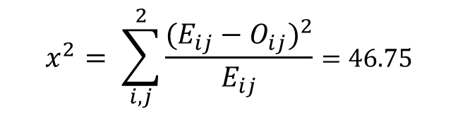
2. 불순도 측정
(1) 카이제곱 통계량
$$x^{2}= \sum_{i, j}^{2}{\frac{{(E_{ij}−O_{ij})}^{2}}{E_{ij}}}=46.75$$
(자유도) = $df=\left(r−1\right)∗\left(c−1\right)=\left(2−1\right)∗\left(2−1\right)=1$
p-value = 0.0000
비교하는 분류기준의 p-value 값과 비교하여
더 작은 값을 가진 기준 채택
국내 최초 Big Data 연합동아리 BOAZ

Slide 27
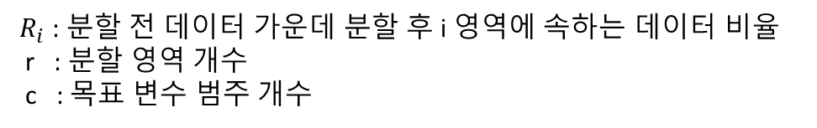

2. 불순도 측정
(2) 지니 지수 - ①
 | Good | Bad | Total
Left | 32 | 48 | 80
Right | 178 | 42 | 220
Total | 210 | 90 | 300
$$G= \sum_{i=1}^{r}{R_{i}(1−\sum_{k=1}^{c}{{p_{ik}}^{2}})}$$
$R_{i}$ : 분할 전 데이터 가운데 분할 후 i 영역에 속하는 데이터 비율
r : 분할 영역 개수
c : 목표 변수 범주 개수
국내 최초 Big Data 연합동아리 BOAZ

Slide 28



2. 불순도 측정
(2) 지니 지수 - ①
 | Good | Bad | Total
Left | 32 | 48 | 80
Right | 178 | 42 | 220
Total | 210 | 90 | 300
$$G= \sum_{i=1}^{2}{R_{i}(1−\sum_{k=1}^{2}{{p_{ik}}^{2}})}$$
$G_{L}=1−\left({\frac{32}{80}}^{2}+{\frac{48}{80}}^{2}\right)=0.48$
$G_{R}=1−\left({\frac{178}{220}}^{2}+{\frac{42}{220}}^{2}\right)=0.3089$
국내 최초 Big Data 연합동아리 BOAZ

Slide 29

2. 불순도 측정
(2) 지니 지수 - ①
 | Good | Bad | Total
Left | 32 | 48 | 80
Right | 178 | 42 | 220
Total | 210 | 90 | 300
$$G= \sum_{i=1}^{2}{R_{i}(1−\sum_{k=1}^{2}{{p_{ik}}^{2}})}$$
$G_{L}=1−\left({\frac{32}{80}}^{2}+{\frac{48}{80}}^{2}\right)=0.48$
$G_{R}=1−\left({\frac{178}{220}}^{2}+{\frac{42}{220}}^{2}\right)=0.3089$
$G_{T}= \frac{80}{300}∗G_{L}+\frac{220}{300}∗G_{R}=$0.355
국내 최초 Big Data 연합동아리 BOAZ

Slide 30
2. 불순도 측정
(2) 지니 지수 - ②
 | Good | Bad | Total
Left | 32 | 48 | 80
Right | 178 | 42 | 220
Total | 210 | 90 | 300
G = 2(P(Left에서 Good)P(Left에서 Bad)P(Left) +
P(Right에서 Good)P(Right에서 Bad)P(Right))
국내 최초 Big Data 연합동아리 BOAZ

Slide 31

2. 불순도 측정
(2) 지니 지수 - ②
 | Good | Bad | Total
Left | 32 | 48 | 80
Right | 178 | 42 | 220
Total | 210 | 90 | 300
G = 2(P(Left에서 Good)P(Left에서 Bad)P(Left) +
P(Right에서 Good)P(Right에서 Bad)P(Right))
$=2∗(\frac{32}{80}∗\frac{48}{80}∗\frac{80}{300}+\frac{178}{220}∗\frac{42}{220}∗\frac{220}{300})$ = 0.355
국내 최초 Big Data 연합동아리 BOAZ

Slide 32
2. 불순도 측정
(2) 지니 지수 - ②
 | Good | Bad | Total
Left | 32 | 48 | 80
Right | 178 | 42 | 220
Total | 210 | 90 | 300
G = 2(P(Left에서 Good)P(Left에서 Bad)P(Left) +
P(Right에서 Good)P(Right에서 Bad)P(Right))
$=2∗(\frac{32}{80}∗\frac{48}{80}∗\frac{80}{300}+\frac{178}{220}∗\frac{42}{220}∗\frac{220}{300})$ = 0.355
비교하는 분류기준의 지니 지수 값과 비교하여
더 작은 값을 가진 기준 채택
국내 최초 Big Data 연합동아리 BOAZ

Slide 33

2. 불순도 측정
(3) 엔트로피(불확실성) 지수
 | Good | Bad | Total
Left | 32 | 48 | 80
Right | 178 | 42 | 220
Total | 210 | 90 | 300
$$Entropy\left(I\right)=\sum_{i=1}^{r}{R_{i}(−\sum_{k=1}^{c}{p_{ik}\log_{2}{p_{ik}}})}$$
$R_{i}$ : 분할 전 데이터 가운데 분할 후 i 영역에 속하는 데이터 비율
r : 분할 영역 개수
c : 목표 변수 범주 개수
국내 최초 Big Data 연합동아리 BOAZ

Slide 34
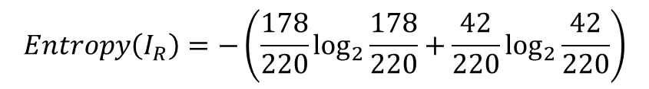
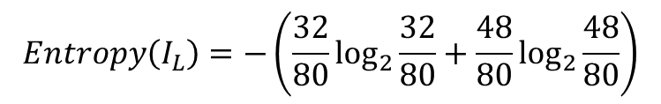

2. 불순도 측정
(3) 엔트로피 지수
 | Good | Bad | Total
Left | 32 | 48 | 80
Right | 178 | 42 | 220
Total | 210 | 90 | 300
$$Entropy\left(I\right)=\sum_{i=1}^{2}{R_{i}(−\sum_{k=1}^{2}{p_{ik}\log_{2}{p_{ik}}})}$$
$$Entropy\left(I_{L}\right)=−\left(\frac{32}{80}\log_{2}{\frac{32}{80}}+\frac{48}{80}\log_{2}{\frac{48}{80}}\right)$$
$$Entropy\left(I_{R}\right)=−\left(\frac{178}{220}\log_{2}{\frac{178}{220}}+\frac{42}{220}\log_{2}{\frac{42}{220}}\right)$$
국내 최초 Big Data 연합동아리 BOAZ

Slide 35
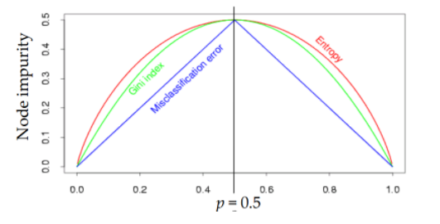
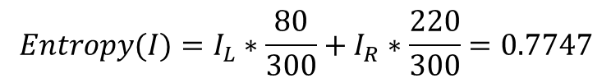
2. 불순도 측정
(3) 엔트로피 지수
$$Entropy(I)=I_{L}∗\frac{80}{300}+I_{R}∗\frac{220}{300}=0.7747$$
분기 전보다 분기 후의 엔트로피가 감소(불확실성 감소 = 순도 증가)하였으면 데이터를 분할 함.
임의의 영역 A에 속한 모든 레코드가 동일한 범주에 속함 ⬄불확실성 최소 = 순도 최대 ⬄ 엔트로피 =0
범주가 둘 뿐이고 해당 레코드가 동일하게 반반 섞여있음 ⬄불확실성 최대 = 순도 최소 ⬄ 엔트로피 =0.5
국내 최초 Big Data 연합동아리 BOAZ

Slide 36
3. 여러가지 의사결정나무 알고리즘
■ CART (classification and regression trees)
■ C4.5 and C5.0
■ CHAID (chi-squared automatic interaction detection)
국내 최초 Big Data 연합동아리 BOAZ

Slide 37
3. 여러가지 의사결정나무 알고리즘
■ CART (classification and regression trees)
: ‘지니지수’ 이용, 출력변수가 연속형이여도 이진(binary)분리,
입력변수간의 선형결합들 중 최적의 분리 도출
■ C4.5 and C5.0
■ CHAID (chi-squared automatic interaction detection)
국내 최초 Big Data 연합동아리 BOAZ

Slide 38
3. 여러가지 의사결정나무 알고리즘
■ CART (classification and regression trees)
■ C4.5 and C5.0
: ‘엔트로피지수’ 이용, 다지(multiple)분리,
범주형 변수는 범주 수만큼 분리
■ CHAID (chi-squared automatic interaction detection)
국내 최초 Big Data 연합동아리 BOAZ

Slide 39
3. 여러가지 의사결정나무 알고리즘
■ CART (classification and regression trees)
■ C4.5 and C5.0
■ CHAID (chi-squared automatic interaction detection)
: ‘카이제곱 통계량’ 이용,
적당한 크기에서 가지치기 중단, 입력변수는 범주형 변수
국내 최초 Big Data 연합동아리 BOAZ

Slide 40
4. 의사결정나무 장점
■ 이해하기 쉬움 (if-then 형식)
■ 분류작업 용이
■ 연속형, 범주형 모두 취급 가능
■ 모형에 대한 가정 필요 없음 (비모수적)
국내 최초 Big Data 연합동아리 BOAZ

Slide 41
4. 의사결정나무 단점
■ 출력변수가 연속형이면 예측력 별로
■ 복잡한 나무모형은 예측력 별로
■ 자료의 미세한 변화에도 민감 (분산이 큰 방법)
Bagging, Ensemble 알고리즘 이용하여 보정
국내 최초 Big Data 연합동아리 BOAZ

